Slide 1
Путешествие по Африке

Slide 2
Африка на карте мира

Slide 4
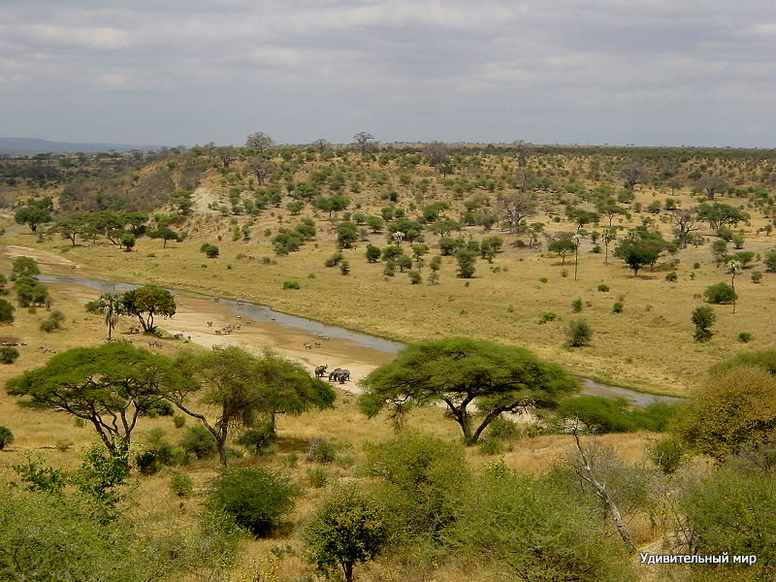

Slide 5
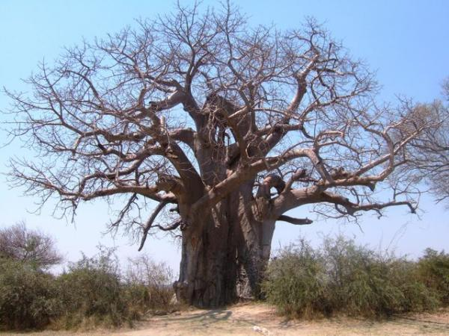

Slide 7
Кто в Африке живёт?

Slide 8
Царь зверей, его мы знаем, И, конечно, уважаем. Всем опасен его гнев. Догадались, это —

Slide 9
Он медлителен, велик. К хоботу давно привык. Всех зверей сильнее он. Крепкий, мощный, Сильный …

Slide 10
Звери летнюю порой, Собрались на водопой. Осторожно! Быть беде. Гляньте, …………в воде.

Slide 11
Посмотрите! Конь в матроске! В чёрно-белую полоску! - Нет, я вовсе не лошадка! - А о ком тогда загадка?

Slide 12
Говорлив, и очень ярок Тот из джунглей нам подарок. Скажет всё, лишь помогай! Чтоб общался…

Slide 13
Кому что подходит?

Slide 14
Выбери животное и составь рассказ

Slide 15
Кто поёт весёлую песню?!

Slide 16
Как сделать игру

Slide 17
Подготовка и сбор заданий

Slide 18
Разметка штампами игровой дорожки

Slide 19
Нанесение условных обозначений и разметка заданий

Slide 20
Доработка, раскраска и оформление

Slide 21
Спасибо за внимание!

